Slide 1

KOLABORATÍVNY INFORMAČNÝ SYSTÉM
František Ďurajka
Notes:
Predstavenie studenta (tajomnik ma predstavi, nepotrebujem sa predstavovat).
Dobry den, Vazeny predseda poroty, porota a zucastneny, rad by som Vam predstavil moju pracu, ktora nesie oznacenie “Kolaborativny Informacny system“
Co to vlastne tento kolaboracny system je a na co sluzi?
Ide o system, ktoreho ucelom je riesit problemy v problemovej oblasti. Na identifikaciu jednotlivych problemov a ich riesenie
Ide o system, ktory vyuziva na riesenie problemov vedomosti skupiny zucastnenych riesitelov. Tymto riesitelom umoznuje identifikovat tieto problemy, spolocne ich ohodnotit a najst optimalnu postupnost riesenia tychto problemov.
-> podobne systemy, predchadzajuci tvorcovia, (belusik, polacik), polacik (len identifikacia), belusik (riesenie, ale bez procesu problemov – stavov)

Slide 2

Obsah prezentácie
Problematika kolaborácie a riešenia problémov v informačnom systéme.
Návrh a implementácia systému.
Použité technológie.
Krátka používateľská prezentácia.
Záver
Notes:
2. Obsah prezentacie
Na zaciatku mojej prezentacie by som Vam rad prestavil millenium, projekt, - je to projekt, na zaklade ktoreho vznikol aj tento system
Dalej by som sa presunul k objasneniu delfskej metódy, ktura tvori komunikacny zaklad nasho systemu.
V nasledujucich slajdoch by som sa venoval problematike riesenia problemov a vyuzitia delfskej metody v procese ich riesenia.
V dalsej casti praci opisem samotny
… TODO.
Mozno toto vyhodim.

Slide 3

Millennium project
Systém vyvinutý za účelom poskytovania predčasných varovaní, analýz, globálny a dlhšie trvajúcich problémov, príležitostí a stratégií.
Založený v roku 1996 za spolupráce Smithsonian Institution, The Futures Group International a United Nations Univerzity.
Využíva delfskú metódu.
Komunikácia prostredníctvom e-mailu.
Notes:
Hlavnym dovodom vzniku tohto projektu bola myslienka umoznit pouzivatelkom millenium projektu pri identifikacii a rieseni problemov vyuzit informacny system.
Millenium projekt je projekt, … co je jeho ucelom atd.

Slide 4
Delfská metóda
Presné
definovanie problému
Výber
riešiteľov
Príprava a distribúcia dotazníkov
Analýza
získaných
informácií
Metóda skupinovej komunikácie.
Vyvinutá v období 50. rokov.
Počet riešiteľov 30 – 100.
Využíva formy dotazníkov.
Riešitelia sú vybraní experti z danej oblasti.
Je riešenie uspokojivé?
Nie
Áno
Ukončenie riešenia

Slide 5
Riešenie problémov
Postupnosť krokov
Identifikácia problému
Analýza problému
Generovanie možných riešení
Výber optimálneho riešenia
Riešenie skupiny problémov
Duplicita problémov.
Závislosť riešenia problému na vyriešení iného.

Slide 6
Základné ciele systému
Prispôsobiť delfskú metódu potrebám internetu a rozšíriť ju o potrebu riešenia problémov.
Umožniť určiť optimálny postup riešenia problémov na základe ich závislostí a závažností.
Uchovávať získané informácie v zrozumiteľnej a znovu použiteľnej forme.
Umožniť vysokú mieru kolaborácie medzi zúčastnenými.
Možnosť dynamicky riadiť a usmerňovať proces hľadania riešenia.

Slide 7
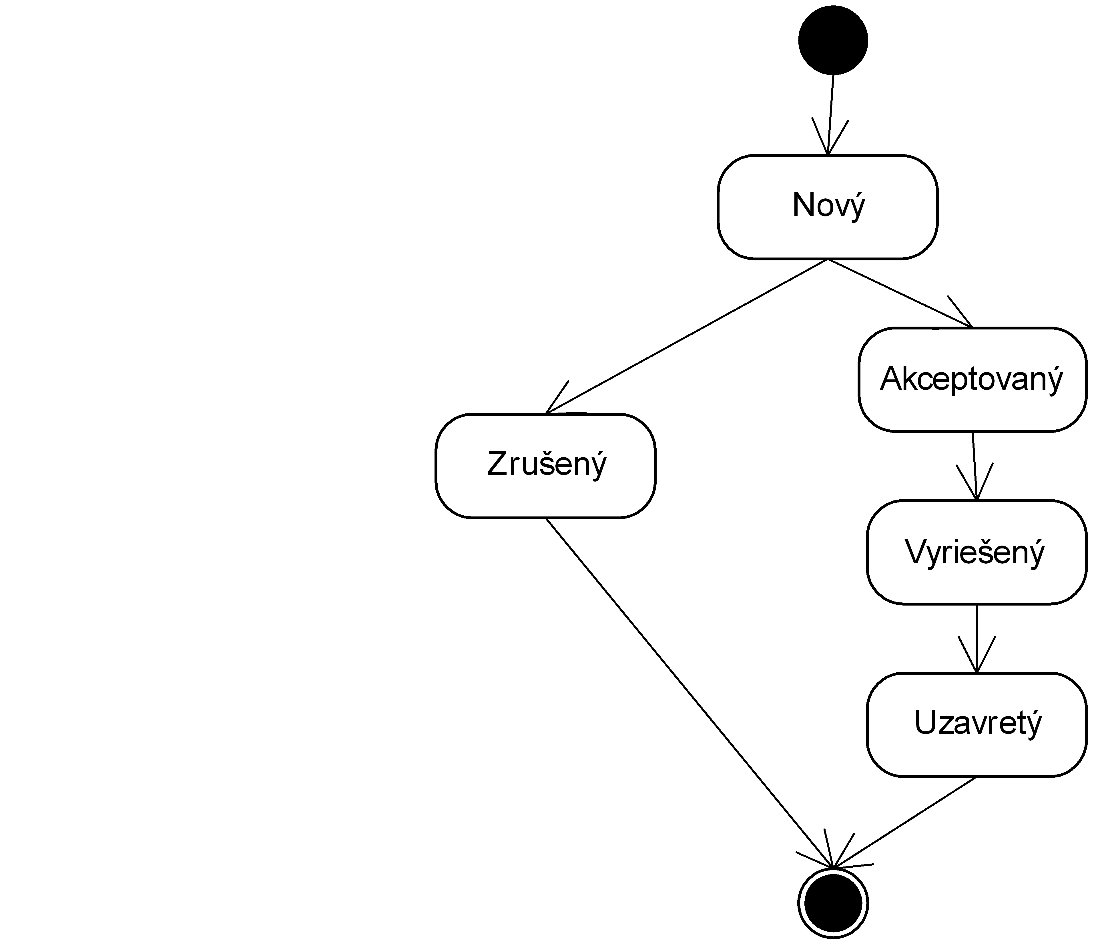
Stavy problému
Stavy problému v procese riešenia
Nový
Akceptovaný
Vyriešený
Uzavretý
Vymazaný

Slide 8

Typy používateľov
Administrátor
Vlastní všetky práva
Koordinátor
Riadi diskusiu a proces riešenia problémov.
Riešiteľ
Pridáva a pomáha riešiť existujúce problémy.
Návštevník
Neprihlásený používateľ, má obmedzené práva.

Slide 9
Postup riešenia problémov - 1
1. Identifikácia
problému
Identifikácia problému za pomoci názvu a definície.
Predchádzať zadávaniu duplicitných údajov.
Pridávať môžu aj neprihlásený používatelia.
Kategorizácia za pomoci kľúčových slov.

Slide 10
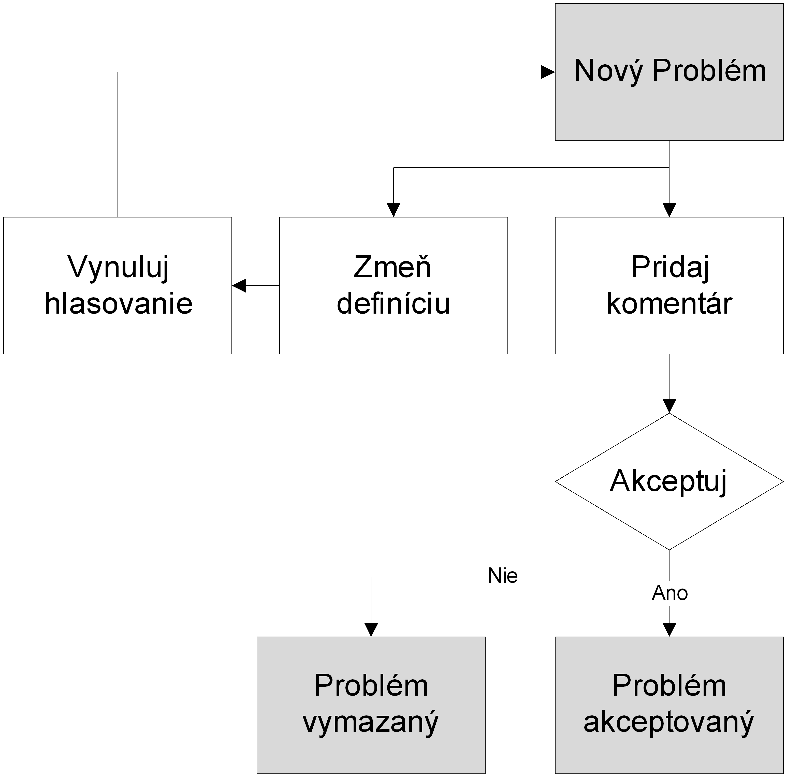
Postup riešenia problémov - 2
2. Akceptovanie
problému
Operácie
Zmena definície
Diskusia nad problémom
Hlasovanie za akceptáciu.
Akceptovanie alebo zavrhnutie

Slide 11
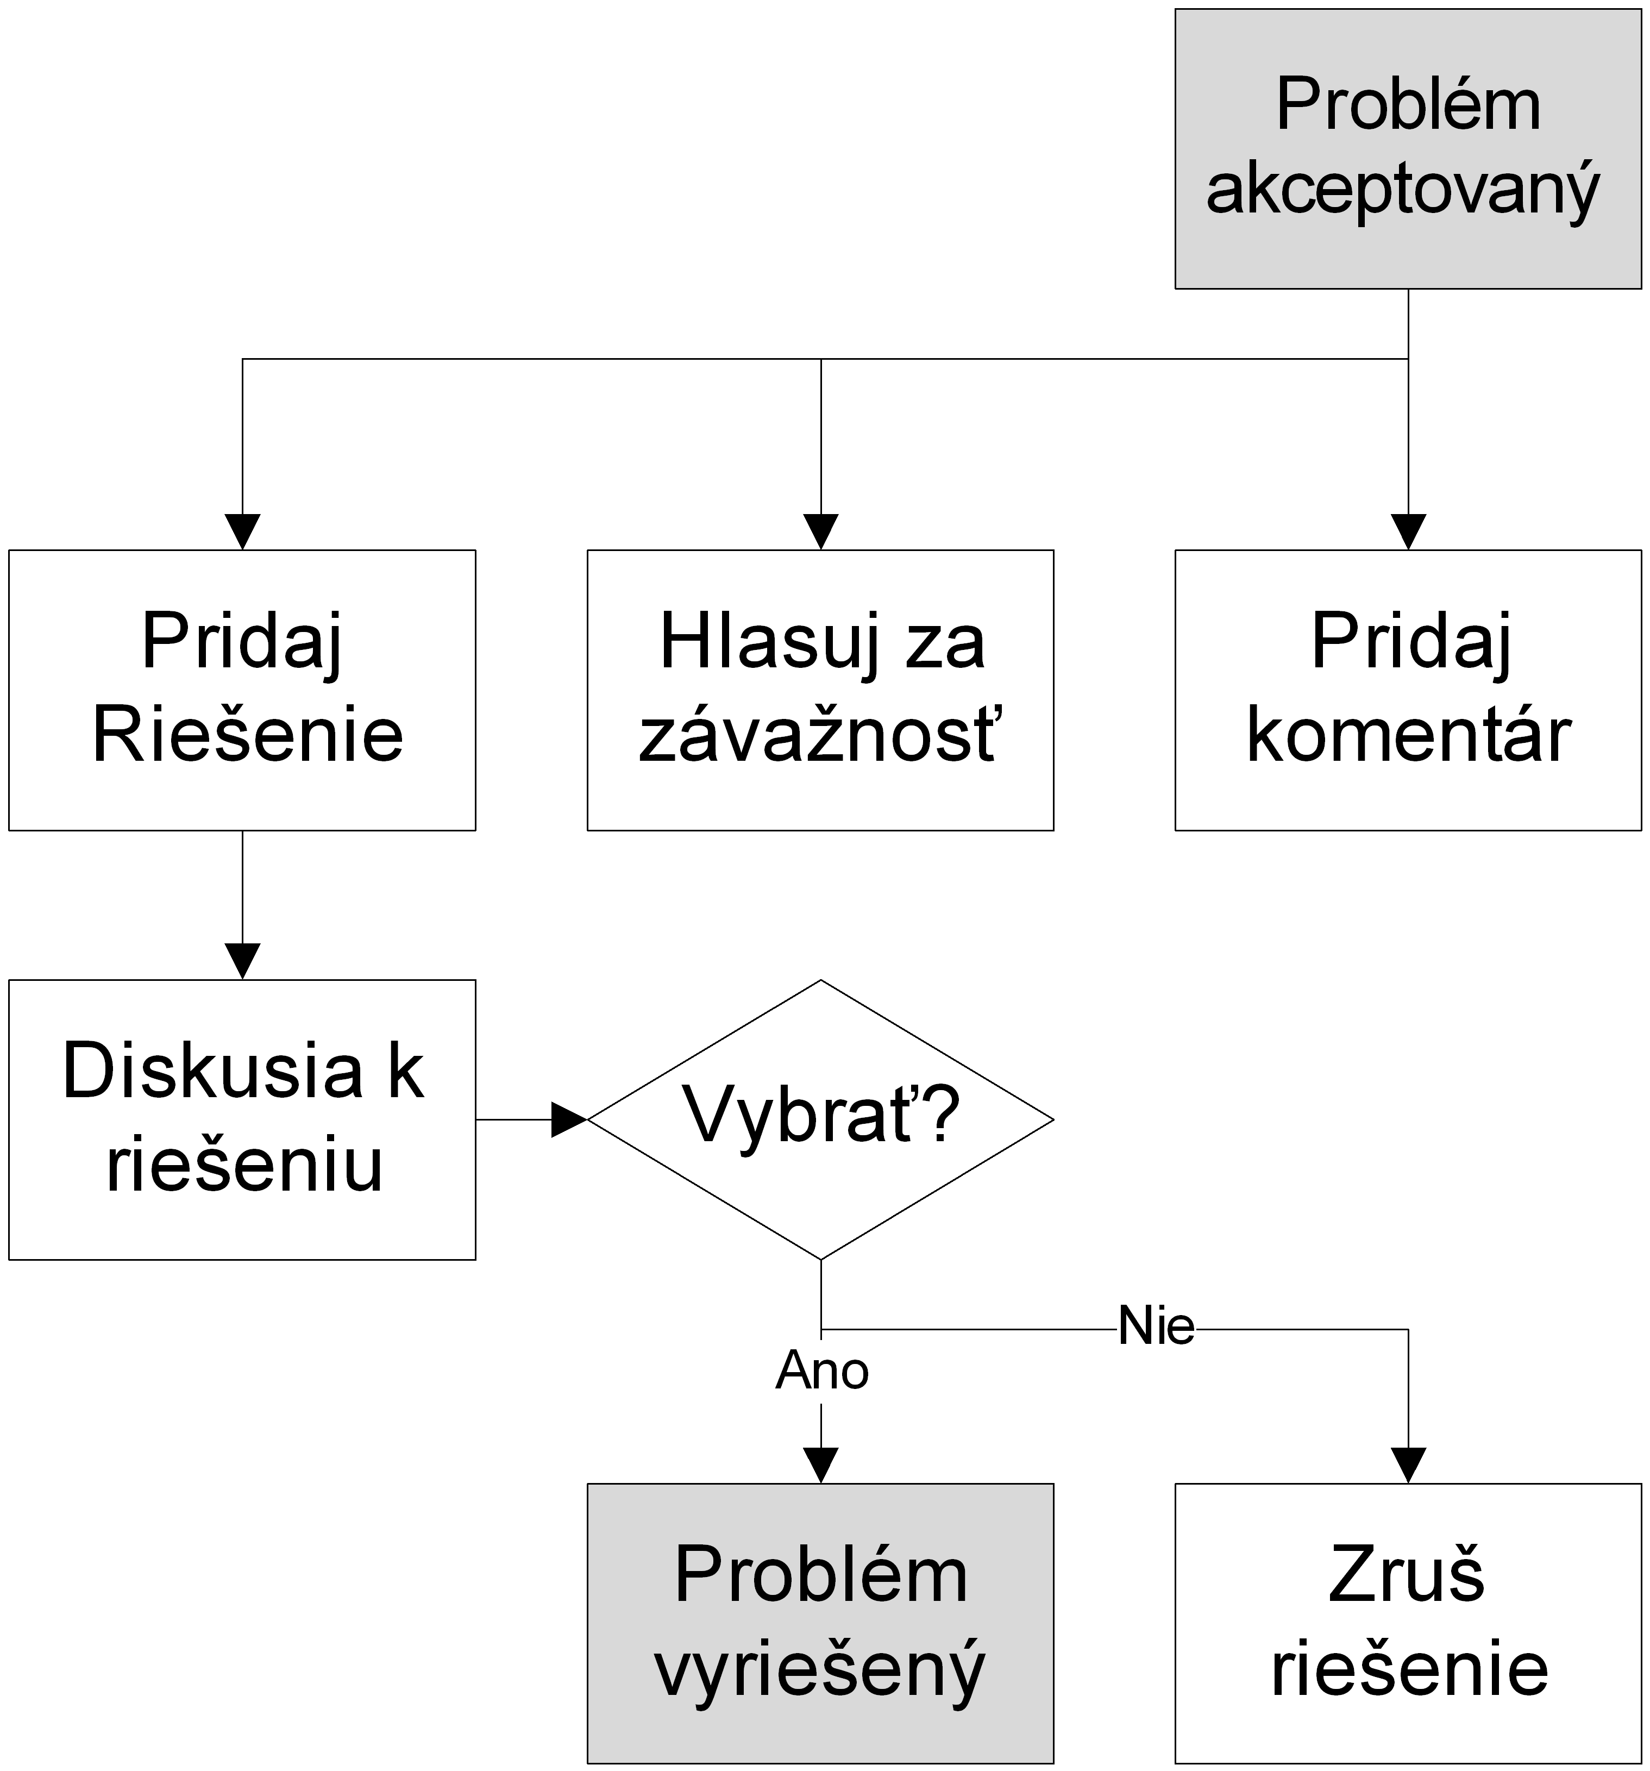
Postup riešenia problémov - 3
3. Riešenie
problému
Problém má viacero riešení.
Viaceré z nich môžu byť správne.
O správnosti riešenia rozhodujú riešitelia.
Potvrdenie zo strany koordinátora

Slide 12
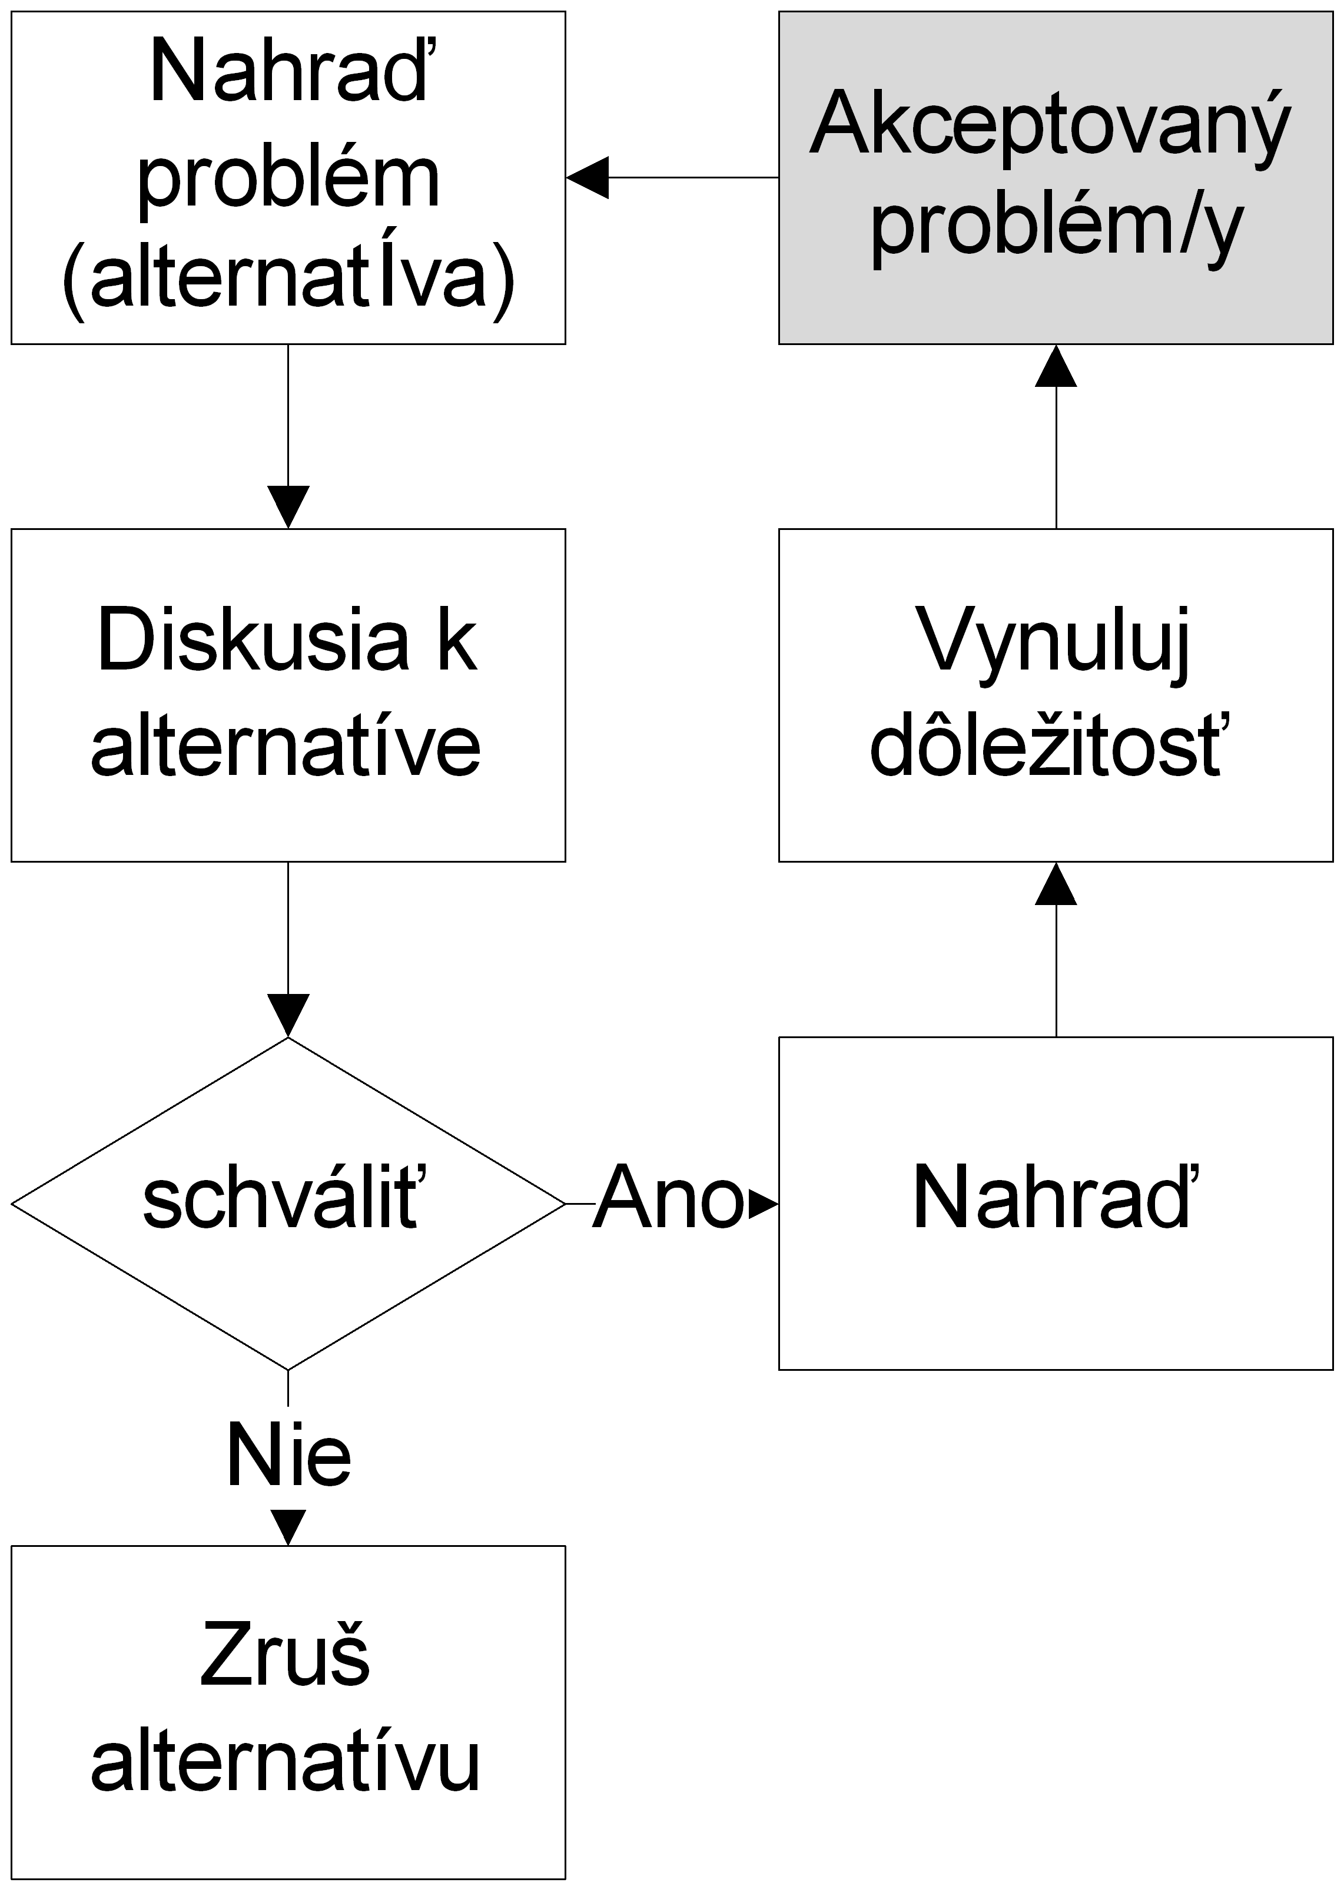
Postup riešenia problémov - 3b
3b. Alternatívna definícia
Nahradenie zle definovaného problému alebo problémov.
Nahradené problémy sú stále prístupné cez nový problém.
Možnosť zlučovania a odstraňovania duplicitných problémov koordinátorom.

Slide 13
Postup riešenia problémov - 4
4. Návrh optimálneho postupu riešenia problémov.
Poradie riešenia problémov závisí od:
Závažnosti problému.
Závislosti problému.

Slide 14
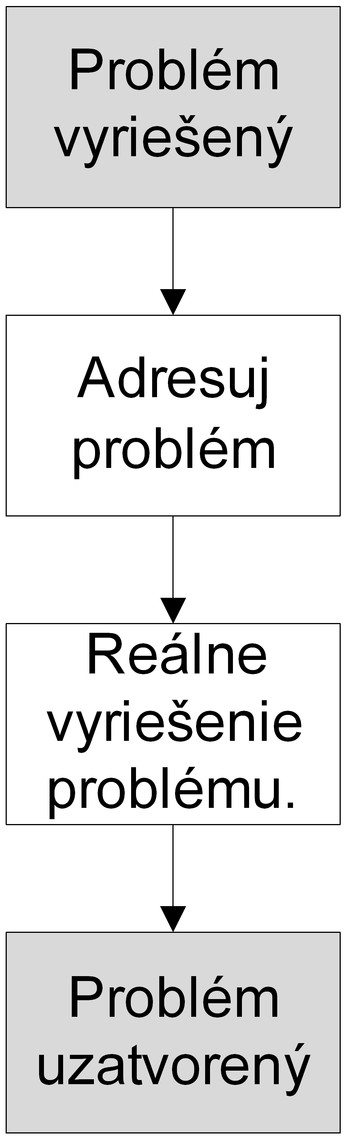
Postup riešenia problémov - 5
5. Adresovanie problému
Na konkrétneho používateľa, ktorý môže predstavovať osobu alebo organizáciu.
Táto nadobudne oprávnenie označiť problém ako uzatvorený po jeho fyzickom vyriešení.

Slide 15
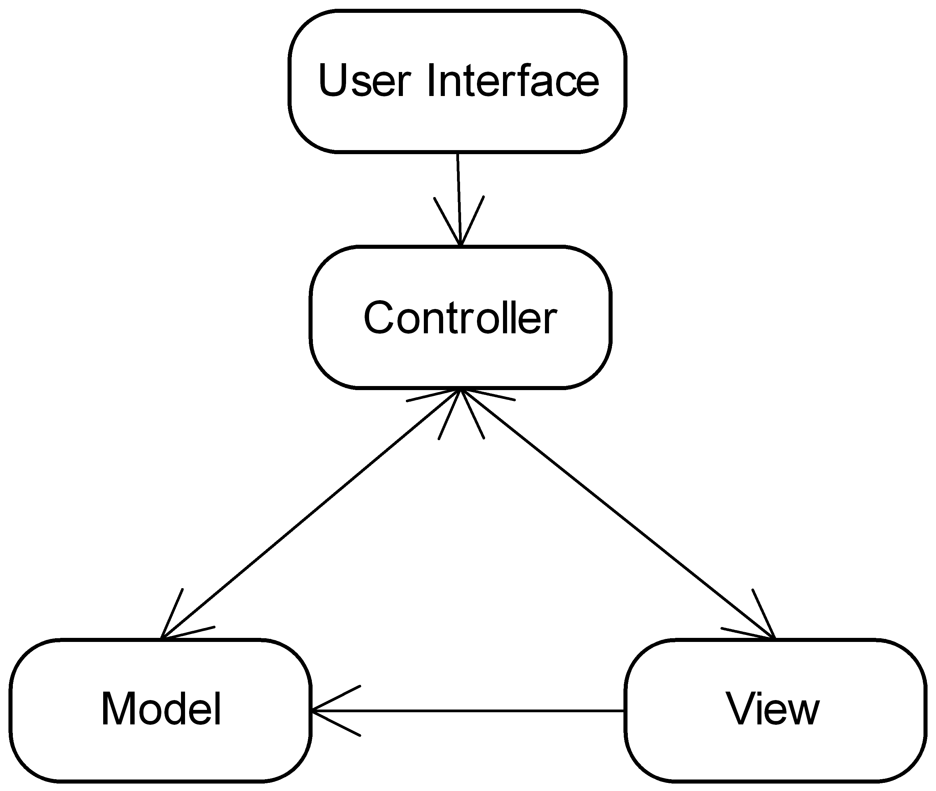
Architektúra systému
Model – View - Controller
Vychádza z použitého
frameworku.
Predstavuje súčasný trend
tvorby webových aplikácií.
Výborná znovu použiteľnosť častí systému.

Slide 16

Zend Framework 1.5.0
PHP 5 Framework
RAD – Rapid Application Development.
Model – View – Controller Architektúra.
Objektový prístup.
Vyše 80% testovacie pokrytie zdrojového kódu.
Zend_Acl – Autentifikácia a autorizácia.
Zend_Db – Abstraktná vrstva nad databázou.
Open BSD Licencia.

Slide 17





Implementácia - informácie
Využitie nástroja na správu verzií.
Ako databáza bola zvolená MySql 5.0 s podporou InnoDB relačných tabuliek.
Prototype JavaScript Framework – Podpora pre Ajax.
Jazyková podpora cez Gettext.
Autorizácia na základe prístupových rolí, ktoré je možné modifikovať.
Zaznamenávaná história operácií nad problémami a riešeniami.

Slide 18
Používateľská prezentácia

Slide 19
Ďakujem za pozornosť.

